Slide 1


Canvas基础部分
俞超程
2020.12.08

Slide 2
0 1
基本形状绘制
0 2
我踩的那些“坑”
CONTENTS
0 3
重点了解的功能

Slide 3
01
基本形状绘制

Slide 4

基本形状绘制
01
canvas中绘制API
一、绘制直线：lineTo(x ,y)
二、绘制矩形： rect(x, y, w, h) 、strokeRect(x,y,w,h)、fillRect(x,y,w,h)、
三、绘制圆弧：arc(x,y,r,startAngle,endAngle, clockwise=true)
四、绘制曲线：二次贝塞尔曲线quadraticCurveTo(cp1x, cp1y, x, y)和三次贝塞尔曲线bezierCurveTo(cp1x, cp1y, cp2x, cp2y, x, y)

Slide 5
02
我踩的那些“坑”

Slide 6
我踩的那些“坑”
01
一、用属性设置 canvas 宽高
二、绘制的路径在调用 beginPath 前会一直存在
三、lineWidth 是奇数时画出的直线异常

Slide 7
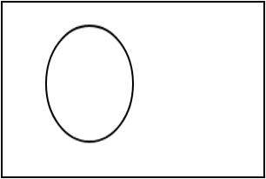
用属性设置 canvas 宽高
01
因为 canvas 的绘制是先以属性宽高绘制，绘制完后再放大到视觉宽高，所以相当于绘制的图形被缩放了，会有失真和比例不对的问题。
宽高不要写单位，默认也只能设置为像素。
用样式设置长300，宽200画布
arc(100, 70, 50, 0, Math.PI * 2)
代码绘制的圆形

Slide 8
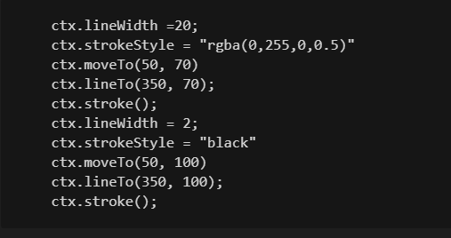

绘制的路径在 beginPath() 前一直存在
01
比方画两条水平线，代码如下：
不会因为调用 stroke 而清除已绘制路径
结论：stroke会绘制此前的所有路径，不管它是否已经被绘制过。
这一点在很多时候不易发现，就是因为线条样式没变，重复绘制覆盖后看不出效果
上面代码实际的效果

Slide 9
路径清除问题
01
clearRect 不能清除路径
clearRect 是清除画布某区域的常用方法，但是它是不能清除路径的，在你调用 clearRect 后再调用 stroke 方法，之前的路径依然会被绘制。
canvas.width = canvas.width 可以清除路径
当想要清空整个画布时可以使用这种方式代替 clearRect。但是这种方式实际是重置了整个画布，不仅路径被清除，设置的其他绘制属性同样会被设为默认值。

Slide 10

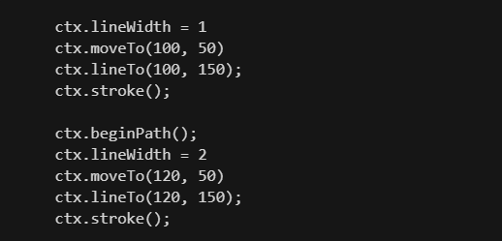
lineWidth 是奇数时画出的直线异常
01
问题：当线宽为奇数特别是 1 时画出的直线颜色和宽度都不正常。

Slide 11
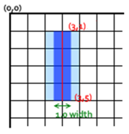
lineWidth 是奇数时画出的直线异常
01
分析：根本原因是 canvas 最小绘制单位是 1px，以及 canvas 画线方式决定。
canvas 在画线时是以给定路径为中心，像两边延伸，各自延伸线宽的一半。如下图所示
为什么说在 线宽为1 像素时这个问题特别明显 ?

Slide 12
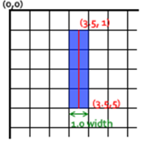
lineWidth 是奇数时画出的直线异常
01
解决方法：根据上面的分析，解决办法就是画直线时平移 0.5 像素。有个简便的操作直接 translate 半像素，就不用关心实际坐标了。

Slide 13
03
重点了解的功能

Slide 14
canvas 中的变形
01
canvas 中的变形种类和 css 一样，有translate、rotate、scale。但是它们的使用并不是一样的。
canvas 中的图像一旦绘制出来，它就是一直保持那样了，除非清除后重绘或者直接在原有区域进行覆盖。
translate 是移动整个canvas
1.简化计算。2. 配合 rotate 和 scale 使用。
比方说这个时钟动画。translate和scale配合就就可以很容易地实现。
如果不使用rotate要怎么实现呢？

Slide 15
canvas 中的变形
01
scale 和rotate类似，需要注意的就是使用前移动画布原点。
canvas 中的 rotate 和 scale 效果是可以参照 css 变形的。
变形一般配合 save 和 restore 使用
save 会保存 cavans 的所有状态。这个所有状态大致分为：变形、样式属性、裁剪路径。
save 和 restore 可以嵌套使用的。

Slide 16
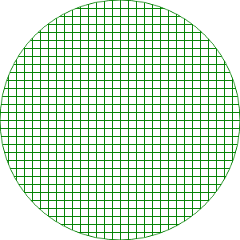
关于路径
01
一、裁剪路径 clip
二、isPointInPath 方法。
裁剪路径 clip 后，canvas 上的绘制都只针对裁剪后的区域生效。clip 针对的是最近绘制的路径。
比方说要绘制下面这个图形，即在圆形区域内的网格。
clip再举一个应用场景，如何制作一个圆形的橡皮擦？

Slide 17
关于路径
01
isPointInPath(x,y) 判断传入点位是否在绘制路径中，也是最近的一次绘制路径。

Slide 18
合成图形 globalCompositeOperation
01
globalCompositeOperation 属性主要就是用来设置已绘图形和新绘图形的合成方式。
默认很明显地就是新图形覆盖老图形，新图形的层级比较高，值 source-over
如果想设置新绘制图形在老图形之下。 globalCompositeOperation 设为 destination-over
使用场景就是这个例子中的选中效果，选中后给框框增加了一个阴影

Slide 19


合成图形 globalCompositeOperation
01
globalCompositeOperation 还有一些常用的值可以用来组合出一些新图形，比如说下面就是用 globalCompositeOperation 的 source-out 合成的月亮。source-out 就是说新图形 out 部分即不重叠部分被绘制。

Slide 20
性能
01
一、频繁重绘时需要重点关注性能
二、不重复绘制 canvas 静态部分

Slide 21




THANKS !

